Slide 1
Sasakyang makinaryang Pang-konstruksyon (Para sa pag-patag, pag-transport, pag-karga at pag-huhukay) Driving skill training auxiliary text Powerpoint materials for training

Slide 2
Kabanata 1: Pangunahing Kaalaman para sa Sasakyang Makinaryang Pang-konstruksyon

Slide 3
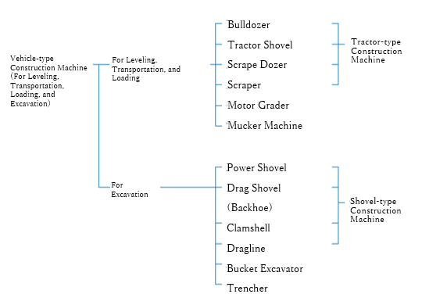
Mga Uri at Gamit ng Makinaryang Pang-konstrusyon (Para sa pag-patag, pag-transport, pag-karga at pag-huhukay) (Industrial safety and health act enforcement ordinance appendix 7）
Klasipikasyon ng Makinaryang Pang-konstruksyon
Page 2 of textbook/Page 5 of auxiliary text

Slide 4
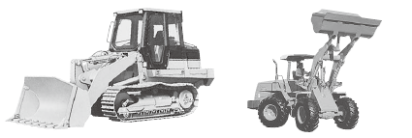
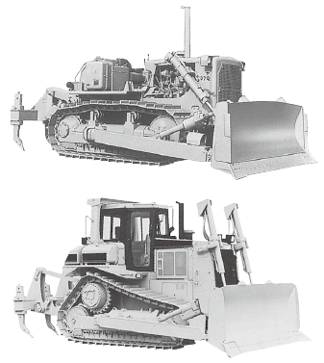
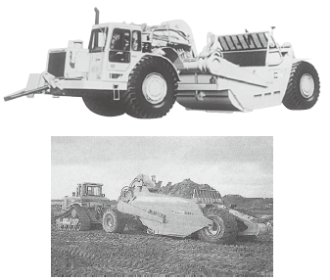
Makinarya para sa Pag-patag, Pag-transport, at Pag-load
Halimbawa ng tractor shovel/excavator
Halimbawa ng bulldozer
Halimbawa ng scraper
Page２textbook/Page 5 of auxiliary text

Slide 5
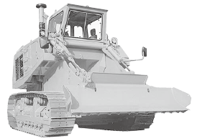
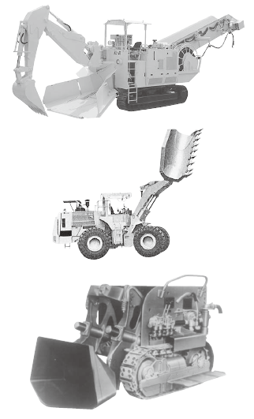
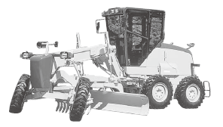
Makinarya para sa Pag-patag, Pag-transport, at Pag-load
Halimbawa ng scrape dozer
Halimbawa ng motorized grader
Halimbawa ng mucker machine
Page５of textbook/Page 6 of auxiliary text

Slide 6
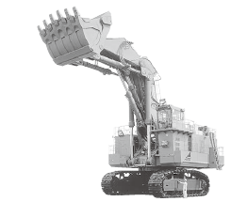
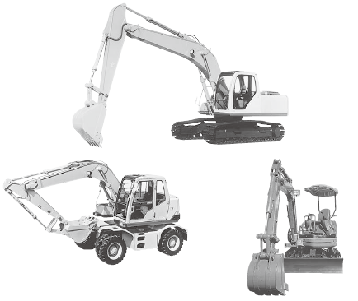
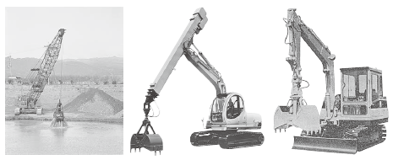
Makinarya Para sa Pag-huhukay
Halimbawa ng loading shovel/mining excavator
Halimbawa ng backhoe/drag shovel
Halimbawa ng clamshell
Page７of textbook/Page 8 of auxiliary text

Slide 7
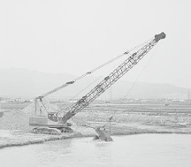
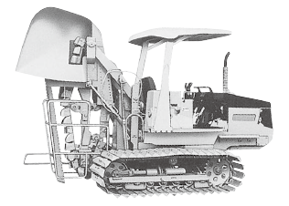
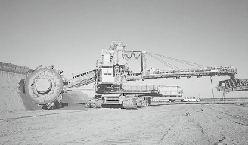
Makinarya Para sa Pag-huhukay
Halimbawa ng dragline
Halimbawa ng trencher
Halimbawa ng bucket wheeled excavator
Page９of textbook/Page 9 of auxiliary text

Slide 8
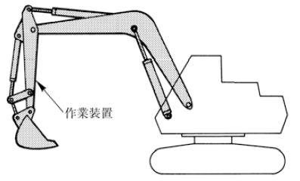
Terminolohiya para sa Makinaryang Pang-konstruksyon (1) Working Device
Working Device
Page 10 of textbook/Page 10 of auxiliary text

Slide 9
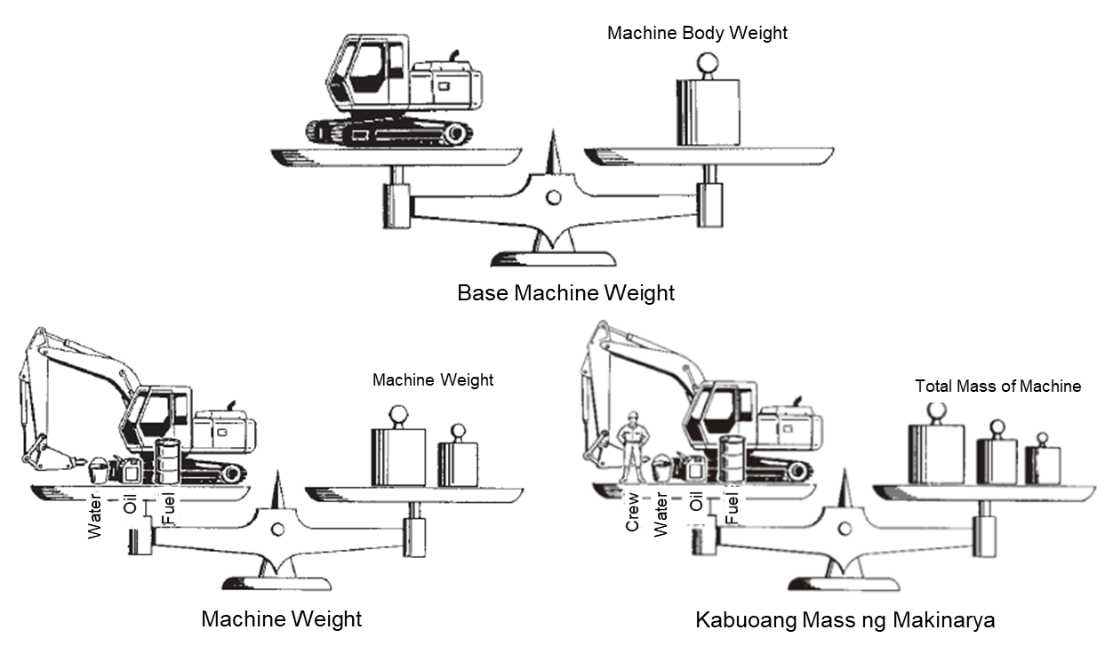
Terminolohiya para sa Makinaryang pang-konstruksyon (2) Machine Body Weight (3) Machine Weight (4) Total Mass of Machine
Page 11 textbook/Page 10 of auxiliary text

Slide 10
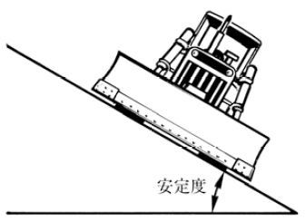
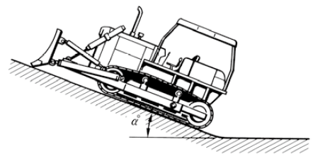
Terminolohiya para sa Makinaryang Pang-konstruksyon (5) Stability (6) Gradeability
stability
Stability
Gradeability
Page 12 of textbook/Page 11 of auxiliary text

Slide 11
Terminolohiya para sa Makinaryang Pang-konstruksyon (7) Average Ground Pressure
① Crawler type
② Wheel type
Average Ground Pressure
Axle Load
$$平均接地圧=\frac{Ｗ×9.8}{Ｓ}=\frac{Ｗ×9.8}{2Ｂ×Ｌ}（kPa）$$
$$平均接地圧=\frac{軸荷重×9.8}{見かけ接地面積}（kPa）$$
Average Ground Pressure
Apparent Ground Contact Area
Ｗ：Total Mass of Machine（t）
Ｓ：Total Ground Contact Area＝Ｂ×Ｌ（m²）
Ｌ：Center Distance (m) between Idler (floating wheel) and Sprocket (starting wheel) in Total Mass State
Ｂ：Crawler Width（m）
Page 13 of textbook/Page 11 of auxiliary text

Slide 12
Kabanata ２: Prime mover ng Makinaryang Pang-konstruksyon at Hydraulic System

Slide 13
Prime Mover
Pagkakaiba ng Diesel Engine
Page 16 textbook/page 12 of auxiliary text

Slide 14
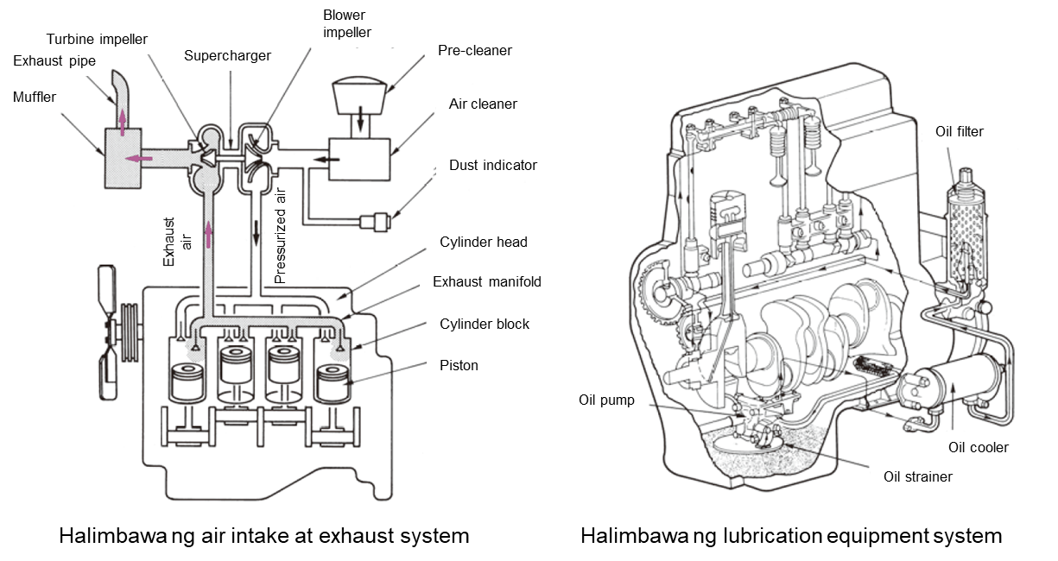
Istraktura ng Diesel Engine
Page 18 of textbook/Page 12 of auxiliary text

Slide 15
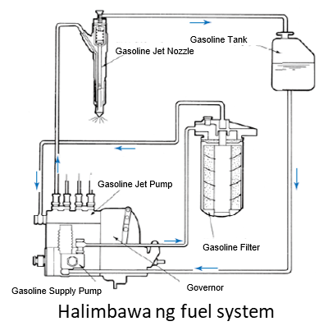
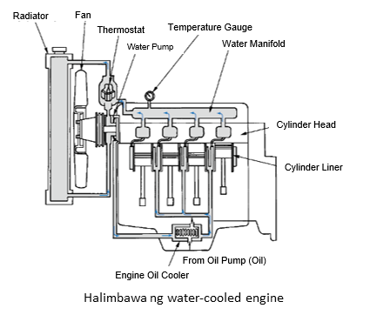
Istraktura ng Diesel Engine
Halimbawa ng water-cooled engine
Halimbawa ng water cooling engine
Halimbawa ng Fuel Device System
Page 19 of textbook/Page 13 of auxiliary text

Slide 16
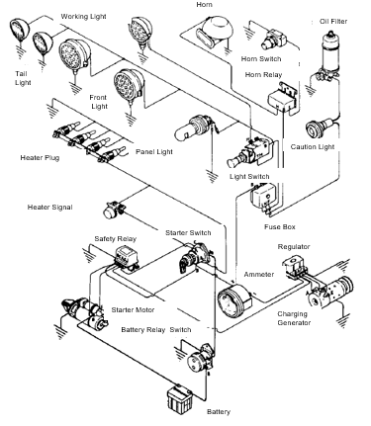
Istraktura ng Diesel Engine
Halimbawa ng Electric Circuit
Page ２0 textbook/Page 13 of auxiliary text

Slide 17
Fuel/Engine oil
Ang function ng engine oil ay ang sumusunod:
Lubrication
Cooling
Sealing
Cleaning
Rust Prevention
Dahil may iba’t ibang tawag ang engine oil, gamitin lamang ang nakalahad sa user’s manual ng mga machine.
Page 22 textbook/Page 13 of auxiliary text

Slide 18
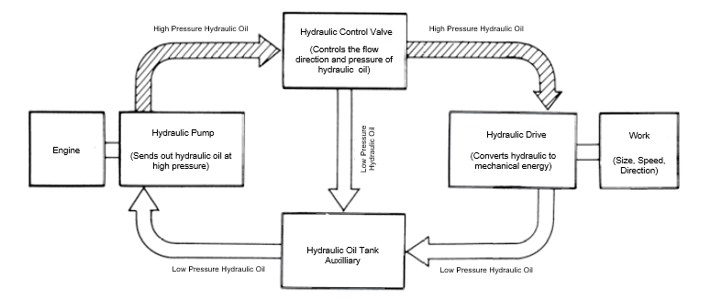
Hydraulic system
Pangkalahatang ideya ng mekanismo ng hydraulic system
Page 24 textbook/Page 14 of auxiliary text

Slide 19
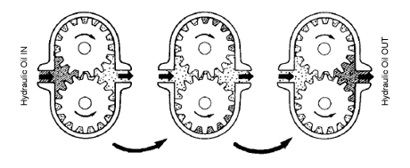
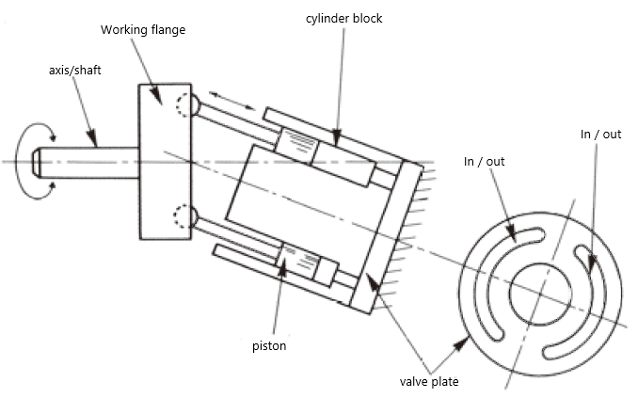
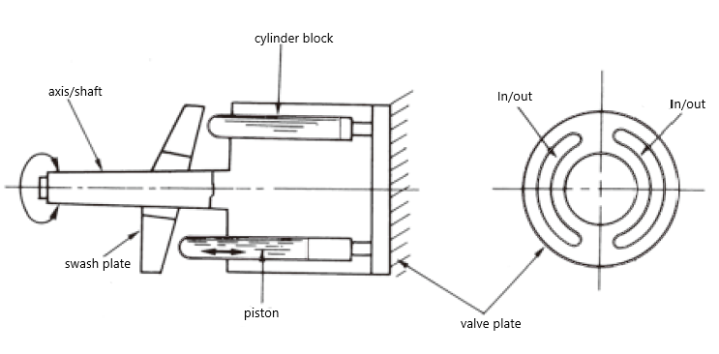
Hydraulic pump ①Gear pump ②Piston pump diagonal shaft type, diagonal plate type
Gear Pump Operating Principle Outline
Bent axis type Swash type
Page 25 of texjbook/Page 14 of auxiliary text

Slide 20
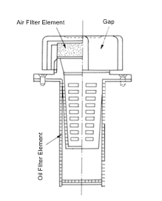
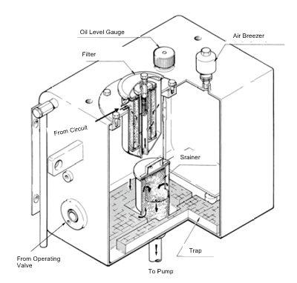
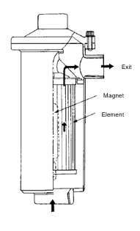
Hydraulic oil tank
Halimbawa ng Combination Air Breezer
Halimbawa ng hydraulic Oil Tank
Air Filter Element
Gap
Oil Level Gauge
Air Breezer
Filter
Oil Filter Element
From Circuit
Strainer
Filter for Pipeline
Exit
Magnet
Trap
Element
From Operating
Valve
To Pump
Page 31 of textbook/Page 14 of auxiliary text

Slide 21
Kabanata ３: Equipment Structure na may Kinalaman sa Sasakyang Makinaryang Pang-konstruksyon

Slide 22
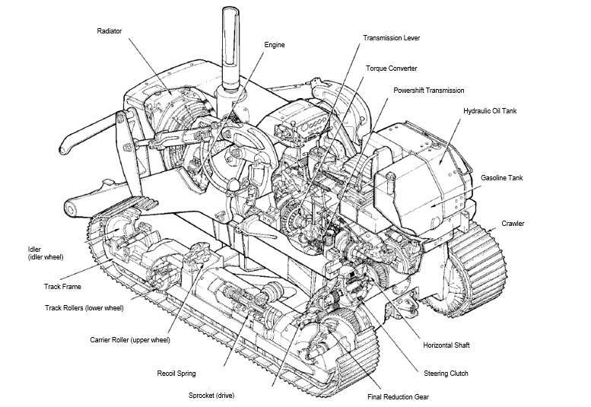
Crawler Type Tractor
Radiator
Engine
Transmission Lever
Torque Converter
Power Shift Transmission
Hydraulic Oil Tank
Gasoline Tank
Crawler
Idler
(Idler Wheel)
Track
Frame
Track Roller
(lower wheel)
Carrier Roller (upper wheel)
Horizontal Shaft
Recoil Spring
Steering Clutch
Sprocket (Drive)
Final Reduction Gear
Halimbawa ng Crawler Tractor
Page 35 of textbook/Page 15 of auxiliary text

Slide 23
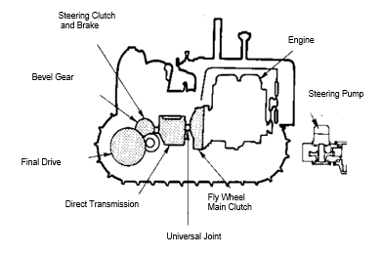
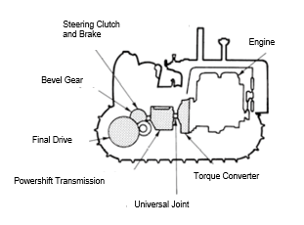
Crawler Type Tractor
Steering Clutch and Brake
Engine
Bevel Gear
Steering Pump
Final Drive
Direct Transmission
Fly Wheel Main Clutch
Steering Clutch
and Brake
Engine
Universal Joint
Bevel Gear
Halimbawa ng direct drive type power transmission
Final Drive
Power Shift Transmission
Torque Converter
Universal Joint
Halimbawa ng power shift type
power transmission
Page 35 of textbook/Page 15 of auxiliary text

Slide 24
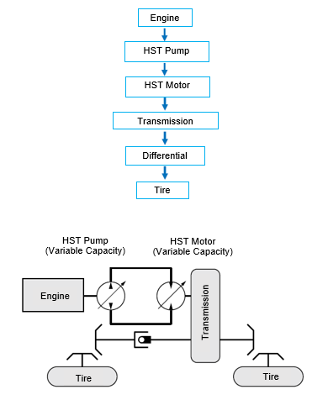
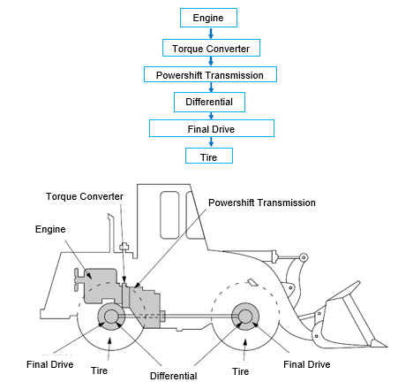
Wheel Type Tractor
Halimbawa ng power transmission
Halimbawa ng power transmission
Page 47 of textbook/Page 16 of auxiliary text

Slide 25
Air Pressure ng Gulong
Hangin Ng Gulong
Page 53 of textbook/Page 17 of auxiliary text

Slide 26
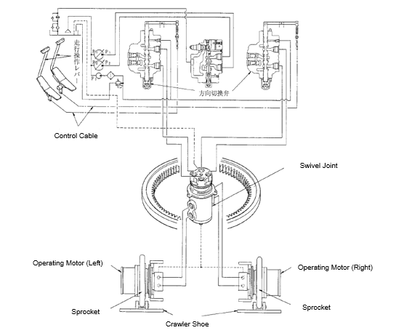
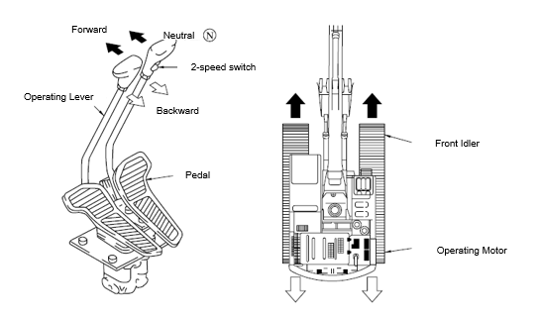
Excavator Type (shoberu) na Makinaryang Pang Konstruksyon
Forward
Neutral
2 Speed Switch
Operating Lever
Backward
Control Cable
Front Liner
Swivel Joint
Pedal
Operating Motor
Operating Motor (Left)
Operating Motor (Right)
Sprocket
Sprocket
Halimbawa ng Operating Equipment for Crawler
Crawler Shoe
Halimbawa ng Hydraulic Circuit ng Hydraulic Type Shovel (Shoberu) Construction Machine
Page 57 of textbook/Page 18 of auxiliary text

Slide 27
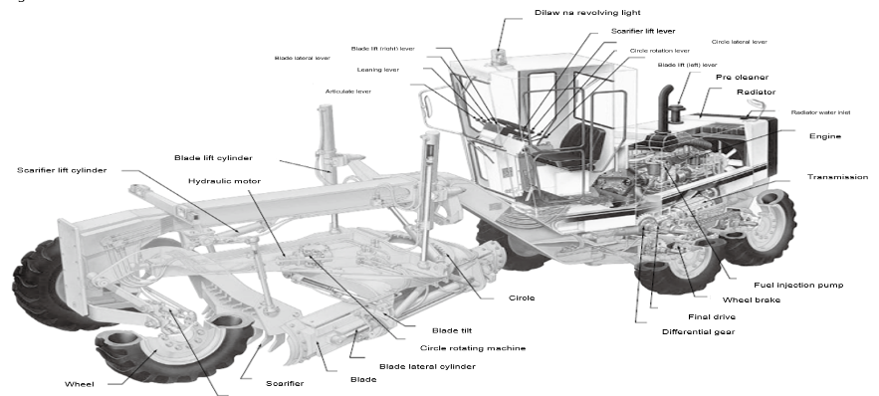
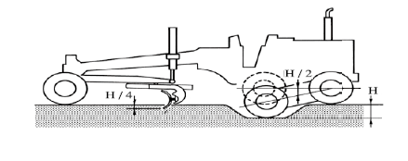
Motor Grader
Halimbawa ng Istraktura ng Motor Grader
Dilaw na revolving light
Scarifier lift lever
Blade lift (right) lever
Circle lateral lever
Blade lateral lever
Circle roation lever
Leaning lever
Blade lift (left) lever
Articulate lever
Pre cleaner
Radiator
Radiator Water Inlet
Engine
Scarifier lift cylinder
Blade lift cylinder
Hydraulic Motor
Transmission
Fuel injection pump
Circle
Wheel brake
Final drive
Blade tilt
Differential gear
Circle rotating machine
Blade lateral cylinder
Wheel
Scarifier
Blade
Front wheel sloped cylinder
Halimbawa ng Paggalaw ng Front Axle
Halimbawa ng Vertical Oscillating Equipment
Page 63 textbook/Page 19 of auxiliary text

Slide 28
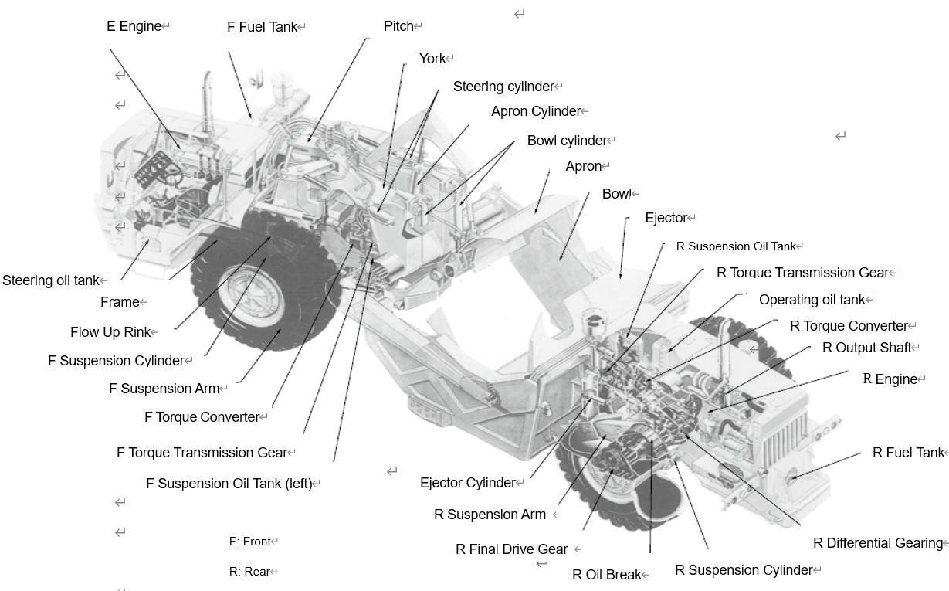
Scraper
Halimbawa ng istraktura ng scraper
Page 66 textbook/Page 20 of auxiliary text

Slide 29
Kabanata 4: Paggamit sa Aparato ng Makinaryang Pang-konstruksyon

Slide 30
Pagsisimula ng pagmamaneho
（１） Bago paandarin ang makina
（２） Pag-andar ng makina
（３） Pagkatapos paandarin ang makina
Page 69 textbook/Page 21 of auxiliary text

Slide 31
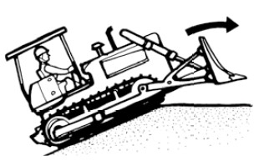
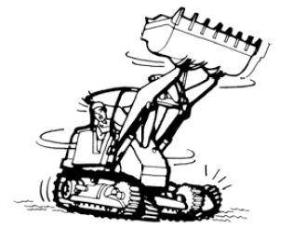
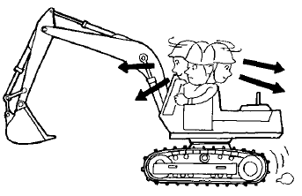
Habang Nagmamaneho
（１） Pagsimula
（２） Pagtakbo
Mga dapat tandaan sa pag-akyat ng tarik
Mga dapat tandaan sa pagliko
Suriin ang harapan ng machine kapag aabante o aatras
Page 72 textbook/Page 23 of auxiliary text

Slide 32
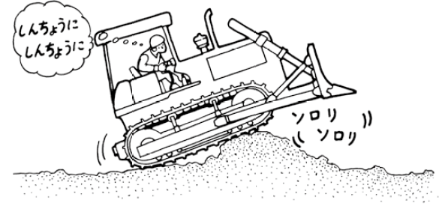
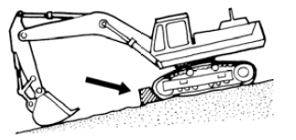
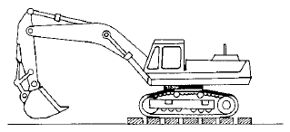
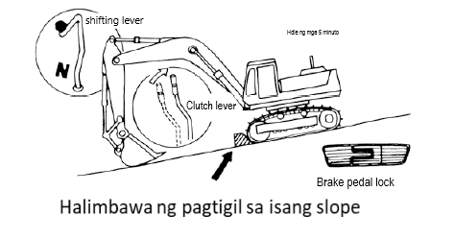
Paghawak Habang Nagmamaneho
（３） Pag-akyat/pagbaba atbp.
（４） Paghinto sa pagmamaneho
carefully
slowly
slowly
Mga puntong dapat tandaan pag may mga obstacles/hadlang sa daan
Halimbawa ng paggamit ng road boards sa malambot na kalsada
Halimbawa ng paggamit ng brake sa slope
Shifting Lever
I-idle ng mga 5 minuto
Clutch
Lever
Brake pedal lock
Halimbawa ng paghinto sa slope
Halimbawa ng pagtigil sa isang slope
Page 74 textbook/Page 25 of auxiliary text

Slide 33
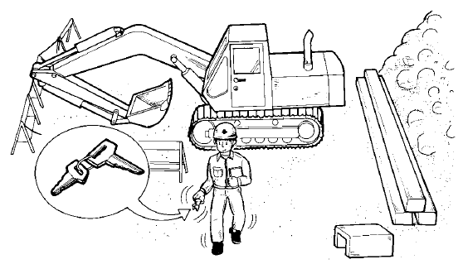
Pamamaraan Kapag Pumaparada
Mga punto na dapat tandan kapag magpa-park
Grasa, Langis atbp.
Grasa
Antifreeze
Oil/langis
Page 76 textbook/Page 27 of auxiliary text

Slide 34
Kabanata 5: Konstruksyon at Uri ng Working Device may Kaugnayan sa Trabaho ng Sasakyang Makinaryang Pang-konstruksyon

Slide 35
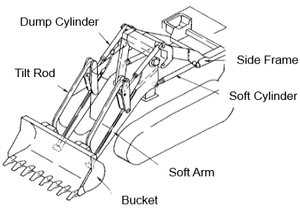
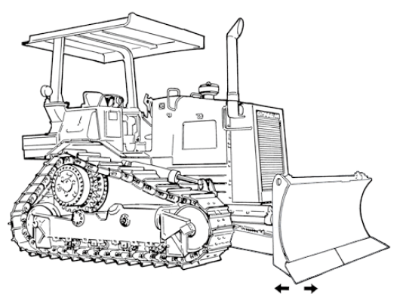
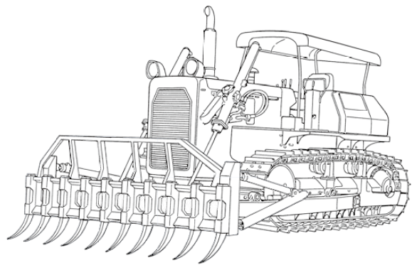
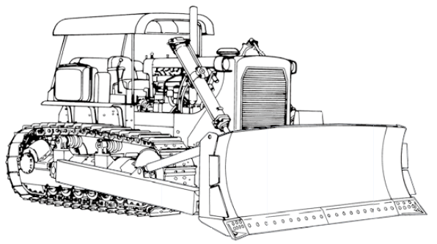
Uri ng Working Device
Hydraulic operation ng crawler type tractor excavator (shoberu)
Halimbawa ng angled dozer
Halimbawa ng straight dozer
Halimbawa ng rake dozer
Page 79 textbook/Page 29 of auxiliary text

Slide 36
Uri ng Working Device
Halimbawa ng U-dozer
Halimbawa ng trimming dozer
Halimbawa ng ripper
Halimbawa ng wetland bulldozer
Halimbawa ng dozer push
Halimbawa ng tractor shovel
Page 82 textbook/Page 31 of auxiliary text

Slide 37
Safety Device
Headlight
Alarm device
Head guard and rollover protection structure (ROPS)
Halimbawa ng fall protection device
Halimbawa ng lift arm safety pins atbp.
Page 85 textbook/Page 33 of auxiliary text

Slide 38
Istraktura at Uri ng Working Device ng Excavator Type (shoberu) na Makinaryang Pang-konstruksyon
arm cylinder
arm
arm cylinder
arm
boom
bucket cylinder
boom
bucket cylinder
boom cylinder
strap
boom cylinder
strap
strap rod
bucket for drag excavator
strap rod
drag excavator
power excavator
Halimbawa ng hydraulic excavator
buket for excavator
head
support rope
open/closing
rope
arm
tagline
rope
open/closing rope
shell
tag line
main
shaft
counter
weight
爪
Halimbawa ng mechanical clamshell
Page 86 textbook/Page 35 of auxiliary text

Slide 39
Safety Device atbp.
Getting on/off
(lock)
when operation (unlock)
turning lever
switch
timer
solenoid valve
standard
position
battery
swing motor
control pump
Engine/
makina
hydraulic
oil tank
lock
release/unlock
Halimbawa ng lock lever
Halimbawa ng revolving parking brake
boom winding
raised position
off spot
back stop
A frame
stop bolt
boom
boom
bolt leangth
80°
operation accuracy
adjustment
Halimbawa ng boom fall prevention
Halimbawa ng boom undulation shutdown
Page 90 textbook/Page 36 of auxiliary text

Slide 40
Motor Grader
rotating gear
chamber
lifting arm
blade rotation
leaning
blade up/down (right)
ball joint
lifting link
lateral feed gear
chamber
drawbar
circle
blade
blade tilt link
halimbawa ng blade device
blade up/down (left)
drawer sideways feed
Halimbawa ng scarifier
Halimbawa ng motor grader operation
Page 92 textbook/Page 38 of auxiliary text

Slide 41
Scraper
Muck loader
ejector
cylnder
エプロンアーム
boom
シリンダ
conveyor
ブーム
コンベヤ
ヨーク
arm
アーム
ボウル
bucket
バケット
turning frame
カッティング エッジ
旋回フレーム
ボウルシリンダ
エプロン
Halimbawa ng scraping loader
Halimbawa ng scraping loader
Page 94 textbook/Page 39 of auxiliary text

Slide 42
Kabanata 6: Kagamitan at Kaligtasan ng Sasakyang Makinaryang Pang-konstruksyon

Slide 43
Bulldozer Pangunahing Trabaho
Halimbawa ng bulldozer
ブル・ドーザーの標準操作方式の
Page 97 textbook/Page 41 of auxiliary text

Slide 44
Bulldozer Pangunahing Puntos
アングリングの例
Halimbawa ng Angling
Angle Posture ng PAT Blade Bulldozer
Page 99 textbook/Page 42 of auxiliary text

Slide 45
Bulldozer Pangunahing Puntos
Halimbawa ng Tilting
Tilting Posture ng PAT Blade Bulldozer
PLACE
Pagsasaayosng Cutting Edge Angle
Page 100 textbook/Page 42 of auxiliary text

Slide 46
Bulldozer Pangunahing Operasyon
Halimbawa ng Pagpapatakbo sa Slope
Halimbawa ng Pagpapatakbo ng Talim
Page 101 textbook/Page 43 of auxiliary text

Slide 47
Dozing (oshido)
①
②
③
SIDE CUTTER WORK (a)
サイドカット作業例(a)
①
②
③
Halimbawa ng Slot Dodging
④
⑤
⑥
Taas ng talim
40～50cm
Halimbawa ng Paghuhukay ng Kanal
サイドカット作業例(b)
SIDE CUTTER WORK (b)
水
水
①
②
水
水
③
④
SIDE CUTTER WORK (c)
Halimbawa ng Slope Drainage
サイドカット作業例(c)
Halimbawa ng Side Cutting Work
Page 103 textbook/Page 44 of auxiliary text

Slide 48
Dozing (oshido)
DOUBLE PUSH
Halimbawa ng 2 level Push
Halimbawa ng Trabaho ng Relay Pushing
溝掘削作業の例
Halimbawa ng trabaho ng parallel na pag-bulldoze
Halimbawa ng spreading
Page 105 textbook/Page 46 of auxiliary text

Slide 49
Embankment (morido)
Halimbawa ng Compaction of Embankment
Halimbawa ng Compact Embankment(morido)
Page 107 textbook/Page 47 of auxiliary text

Slide 50
Finishing
1/4 ng lapad ng blade
Halimbawa ng Finishing
Halimbawa ng Rough Finishing
Halimbawa ng Blade Control Device
Page 109 textbook/Page 48 of auxiliary text

Slide 51
Aplikasyon sa Trabaho
Tabasan muna gamit ang chainsaw
Sa pagputol ng kawayanan, gawing 20~30cm ang lalim.
Halimbawa ng Pagtotroso at Pag-tatanggal ng Ugat
Trabaho ng pagputol ng mga ugat ng mga kawayanan
Rake・Dozer
Halimbawa ng pag-tatanggal ng malaking bato
Halimbawa ng Pagtatanggal ng Pavement
Halimbawa ng backfilling
Page 109 textbook/Page 50 of auxiliary text

Slide 52
Ripping
（１） Pag-rip ng bato
（２）Reverse eye (Sakame)
ripping
Single shank clipper at multi shank clipper
Trabahong Ripper Kapag Rock Lumps o Reverse Ripper
Trabahong Ripper
Halimbawa ng Pagdaan sa Malambot na Lupa
Downward Incline at Criss-Cross Ripping
Halimbawa ng shoe para sa malalambot na lupa
Page 112 textbook/Page 52 of auxiliary text

Slide 53
Tractor Shovel
Halimbawa ng working device ng Tractor Shovel
Page 115 textbook/Page 56 of auxiliary text

Slide 54
Tractor Shovel
Halimbawa ng Pagtakbo ng Lift Arm at Bucket
Halimbawa ng Taas ng Bucket Habang Nagmamaneho
Page 116 textbook/Page 56 of auxiliary text

Slide 55
Pag-huhukay
Halimbawa ng pag-huhukay (1)
Halimbawa ng Trabahong Paghuhukay (2)
Watermark digging
Halimbawa ng pag-huhukay (3)
Halimbawa ng pag-huhukay (4)
Page 118 textbook/Page 57 of auxiliary text

Slide 56
Pag-load at Pag-transport
Taas ng hinge pin
Start ng loading
End ng loading
積み込み開始
終り
Larawan 6-36 Halimbawa ng Loading and carrying work
Larawan 6-37 Halimbawa ng loading position (1)
Larawan 6-38 Halimbawa ng loading position (2)
Page 119 textbook/Page 58 of auxiliary text

Slide 57
Pag-load at Pag-transport
Ｖ形（Ｖシフト） 作業対象物
Ｉ形（クロスシフト） 作業対象物
Halimbawa ng load ang unload method
Load
Pabalik (abante)
face (kireha)
unloading area
Transport (abante)
Unload
Turn
Ｌ形（Ｌシフト） 作業対象物
Ｔ形（Ｔシフト） 作業対象物
Turn
Pabalik (abante)
face (kireha)
unloading area
Transport (paatras)
Unload
Puna: Bigyang pansin ang galaw ng tractor excavator
Cross
Section
Halimbawa ng Loading Work V Shift
Unloading Analysis
At max clearance
Pabalik (paatras)
掘削作業の例（２）
face (kireha)
unloading area
Transport (abante)
20 cm below eye level
目の位置より20cm
投入口
Unload
Load
Slope 0%
Unload
こう配0%
10%
Cross
Section
Halimbawa ng pag-unload
Page 121 textbook/Page 59 of auxiliary text

Slide 58
Hydraulic Type Excavator/Shoberu (backhoe)
Work lever
Boom down
Boom
dig
Bucket dump
Boom
up
Right lever
Left work lever
Run lever (pedal)
Right work lever
Abante
Arm push
Atras
Boom down (sage)
Left run
Lever
(pedal)
Right run
Lever
(pedal)
Left turn
Right
turn
Bucket
dig
Boom up (age)
Bucket
dump
Arm pull
Driver seat
ＪＩＳ規格の操作方式
Larawan 6-42 JIS standard operation method
Page 123 textbook/Page 62 of auxiliary text

Slide 59
Hydraulic Type Excavator/Shoberu (backhoe)
(b) Mababaw paghuhukay sa ibabaw ng lupa
(a) Ditch, paghukay building foundation
(c) I-cut ang slope ending
(d) Groove excavation
(a) 登坂要領
Paraan ng pag-akyat
Basic work para sa hydraulic excavator (backhoe)
Ibalik
Hangga’t maaari ibaba ang bucket
Ibalik pwestong ito
Iangat ang bucket sa pwestong ito
Paraan ng pagbaba
(b) 降坂要領
Manatiling nakababa ang bucket
Sa pwestong ito
Ibalik ang bucket
Iangat ang bucket sa pwestong ito
Pag-akyat at pag-baba sa slope
Page 123 textbook/Page 63 of auxiliary text

Slide 60
Pag-iingat Para sa Gawaing Paghuhukay
Anggulo ng dulo ng bucket at ng ground
Posisyon ng mga crawler kapag
naghuhukay sa shoulder
Pinakamainan na saklaw ng arm ng paghuhukay
Page 126 textbook/Page 65 of auxiliary text

Slide 61
Mga Pag-iingat sa Pag-load
Halimbawa ng paglo-l-load (1)
Halimbawa ng paglo-load (2)
Halimbawa ng paglo-l-load (2)
Halimbawa ng paglo-l-load (4)
Halimbawa ng telescoping arm
Halimbawa ng paglo-l-load (3)
Halimbawa ng paglo-l-load (5)
Halimbawa ng long arm
Page 128 textbook/Page 66 of auxiliary text

Slide 62
Hydraulic Type Excavator (shoberu)（loading excavator）
Slope width
Evacuation surface
Haliambawa ng upper excavation kung saan isinaalang-alang ang kanal
Prescribed bottom
slope
bottom
Halimbawa ng lower excavation work
Make the turning angle as small as possible
entry
exit
Halimbawa ng straight excavation
Halimbawa ng parallel na excavation
Page 131 textbook/Page 69 of auxiliary text

Slide 63
Hydraulic Type Excavator (shoberu)（loading excavator）
Halimbawa ng side hill bench cut method
Halimbawa ng box-type bench cut method
Page 133 textbook/Page 71 of auxiliary text

Slide 64
Hydraulic Type Excavator (shoberu)（loading excavator）
(a) Large cutting angle
(b) Small cutting angle
Cutting angle ng bucket
(a) Loading into a dump truck on the same ground surface
(b) Loading into a high-positioned truck
(c) Loading on top of a mount
(d) Loading on a conveyor belt
(e) Forward or backward soil dumping
Pag-load ng lupa gamit ang isang loading excavator
Page 133 textbook/Page 72 of auxiliary text

Slide 65
Clamshell
Halimbawa ng clamshell operation
Page 136 textbook/Page 74 of auxiliary text

Slide 66
Dragline
Boom limit angle
Halimbawa ng excavation at loading gamit ang drag line
Page 137 textbook/Page 76 of auxiliary text

Slide 67
Motor Grader Pangunahing Operasyon
Kalidad ng lupa at Angle
blade
bolt para ma-adjust ang cutting angle
blade tip angle
cutting angle
Halimbawa ng motor grader
Blade angle
Scarifier cutting angle
Page 140 textbook/Page 77 of auxiliary text

Slide 68
Motor Grader Pangunahing puntos
direksyon ng load
diretso
Left turn
direksyon ng
leaning
Tire leaning direction
Leaning operation
Tire leaning kapag liliko sa kaliwa
Halimbawa ng pag-tama ng blade
Page 142 textbook/Page 79 of auxiliary text

Slide 69
Aplikasyon sa Trabaho
Snow Plow
Snowplow
Halimbawa ng bunkcut position
Halimbawa ng snowplowing
Halimbawa ng shoulder reach position
Offset amount
Cutting angle
Offset position using articulate
Pag U-turn ng articulate
Pagtakbo sa offset travel
Scarifier cutting angle
Page 144 textbook/Page 79 of auxiliary text

Slide 70
Scrapper (Motor Scrapper)
Brake pedal
Axel pedal
Transmission lever
Bowl lever
Apron lever
Ejector lever
Pag-iingat ng sobrang angat ng bowl
Hold pedal
Def lock pedal
Mag-ingat sa derailing sanhi
ng centrifugal force
Halimbawa ng Scrapper
operating device
Average na lalim ng hukay
Average na lalim ng hukay
Dulo ng
loading
Umpisa ng
loading
Umpisa ng
loading
Dulo ng
loading
Halimbawa ng pagkasunod-sunod ng paghuhukay
Sobra sa angat ang bowl
Average na
lalim ng hukay
Maraming lupa ang naipon sa apron
Hindi pantay ang lalim ng hukay
Matagal ang pagbabang bowl
Matagal na pag-angat ng bowl
Lapad ng pag baba ng bowl Lapad ng pag-angat ng bowl Bowl operation Apron operation
Gawin ng maayos
Naparami sa pagbaba ng bowl
Halimbawa ng soil bedding
Halimbawa ng pangunahing paghuhukay
Page 147 textbook/Page 82 of auxiliary text

Slide 71
Scraper (Towed Scraper)
Ang basic operation ay kagaya sa bulldozer sa 6.1.1 sa pagmamaneho.
Halimbawa ng bulldozer work equipment device
Working status ng towed scraper
Page 150 textbook/Page 85 of auxiliary text

Slide 72
Crawler Type na Muck Loader
Ang crawler-type muck loader ay karaniwang binubuo ng malaking tractor, excavator (shoberu) at scraping-type na loader, sapagkat ang tractor, excavator (shoberu) ay inilarawan na sa taas, ang scaper-type loader lang ang tatalakayin dito.
Halimbawa ng operating device ng scraping loader
Page 154 textbook/Page 86 of auxiliary text

Slide 73
Pag-transport ng Sasakyang Makinaryang Pang-konstruksyon
Halimbawa ng climbing equipment na may mga claw
Halimbawa ng ugnayan ng bigat ng makinarya at nang climbing equipment.
Halimbawa ng paggamit ng kagamitan sa pag-akyat
Hydraulic Hose
Paglalagay ng posisyon
Kalso
Kable
Kalso
Blade (board sa pagbuklod)
Cushion
Kable
Lever lock
U-Frame
Bed (kahoy)
Kable
Kalso
Cushion
Kable
Lever lock
Halimbawa ng pag-aayos sa trailer
Halimbawa ng paggamit ng foot stall
Page 157 textbook/Page 88 of auxiliary text

Slide 74
Kabanata 7: Pag-inspeksyon at Maintenance ng Sasakyang Makinaryang Pang-konstruksyon

Slide 75
Mga Nauugnay na Batas at Regulasyon
Mga nauugnay na batas at regulasyon
Mga puntong dapat tandaan tungkol sa mga inspeksyon,
Bawal kapag may inspeksyon Foreign language
display- display
Page 163 textbook/Page 92 of auxiliary text

Slide 76
Pang-araw-araw na Pamamaraan ng Inspeksyon Bago Paandarin ang Makina
Pamamaraan ng diskriminasyon batay sa itsura ng hydraulic oil
Boom
Arm
Posisyon sa pag-check at pag-supply
inspeksyon ng gulong
Mga punto na dapat tandaan sa panahon ng maintenance
Page 164 textbook/Page 94 of auxiliary text

Slide 77
Ang mga Kailangang Tandaan Pagkatapos Paandarin ang Makina ay ang mga Sumusunod
Exhaust color and criteria
Inspeksyon ng operasyon
Mga kailangang tandaan
kapag nagliligpit
Pagsasaayos ng clutch
Page 170 textbook/Page 94 of auxiliary text

Slide 78
Pamamaraan ng Inspeksyon Kapag May Natagpuang Isang Abnormalidad Habang Nagtatrabaho
Kung sa tingin mo ay wala sa kaayusan ang makinang ginagamit habang nagtatrabaho, kinakailangang ihinto kaagad ang makinaryang pang-konstruksyon at iparada ito sa isang patag na lugar, at kumontak sa namamahala tungkol sa sirang bahagi ng makina at ipaayos ito bago simulan ulit ang trabaho.
Page 172 textbook/Page 98 of auxiliary text

Slide 79
Kabanata 8: Mga Tagubilin Para sa Ligtas na Pagmamaneho at Para sa Pagsenyas at Paggabay

Slide 80
Mga Tagubilin Para sa Ligtas na Pagmamaneho
Patayin ang Engine Kapag Aalis ng Upuan
Pagkumpirma ng Kondisyon Kapag Nag-iinspeksyon
Page 175 textbook/Page 99 of auxiliary text

Slide 81
Mga Punto Para sa Pagsesenyas at Paggagabay
＜笛による合図＞ ＜発声による合図＞
• 安全：短笛2声、繰り返し • 安全：オーライ、オーライ
• 停止：長笛 • 停止：ストップ
Dapat magsuot ang tagapaggabay ng mga damit o nasa posisyon siya na madaling makumpirma ng nagmamaneho o nagtatrabaho
Page 179 textbook/Page 101 of auxiliary text

Slide 82
Kabanata 9: Kaalaman sa Mechanics at Kurtente

Slide 83
Moment ng Force
Moment ng Force
Moment ng Pagtumba
Page 181 textbook/Page 102 of auxiliary text

Slide 84
Mass, Sentro ng Grabidad atbp.
Volume Simplified Formula
Unit mass = Volume X Tiyak na grabidad
Unit Mass ng mga Bagay
注）木材の質量は乾燥質量。土、砂利、砂、石灰及びコークスは見かけ単位質量である
Page 188 textbook/Page 103 of auxiliary text

Slide 85
Sentro ng gravity
Paghahanap ng Sentro ng Gravity
Stability ng mga Bagay
Sentro ng Gravity
Page 189 textbook/Page 104 of auxiliary text

Slide 86
Paggalaw ng mga Bagay
Velocity at Acceleration
Centrifugal Force at Centripetal Force (a)
Centrifugal Force at Centripetal Force (b)
Bumagsak Dahil sa Centrifugal Force
Static Friction
Page 194 textbook/Page 105 of auxiliary text

Slide 87
Ang Panganib sa Kuryente
Reaksyon ng katawan ng tao sa kuryente
1mA ay、1/1000Ａ(Ampere)
Page 202 textbook/Page 109 of auxiliary text

Slide 88
Mga Kaalaman sa Kuryente
Distansya mula sa transmission at distribution
Page 203 textbook/Page 109 of auxiliary text

Slide 89
Kabanata 10: Mga Kaalaman at Gawain sa Geology at Civil Engineering

Slide 90
Mga Katangian ng Lupa at mga Bato
Klasipikasyon na batay sa uri ng tigas ng bato
Uri at pangalan ng lupa
Pag-compact ng lupa
Page 207 textbook/Page 111 of auxiliary text

Slide 91
Komposisyon ng Lupa
Komposisyon ng lupa
Page 212 textbook/Page 112 of auxiliary text

Slide 92
Tigas ng Lupa
Cone Index
Babala: Pwdeng maiba depende sa kalidad ng lupa
Page 215 textbook/Page 113 of auxiliary text

Slide 93
Pagbabago sa Volume ng Lupa
Rate ng pagbabago sa dami ng lupa
Pagbabago sa dami ng lupa
Page 216 textbook/Page 114 of auxiliary text

Slide 94
Mga Sanhi at Palatandaan ng Pagguho ng Lupa
Excavation surface profile and height criteria
Page 218 textbook/Page 115 of auxiliary text

Slide 95
Mga Sanhi at Palatandaan ng Pagguho ng Lupa
Halimbawa ng slope(norimen) collapse
Halimbawa ng pagbagsak ng patayo na slope
Mga palatandaan ng pagbagsak
Page 218 textbook/Page 116 of auxiliary text

Slide 96
Pamamaraan sa Pagtatayo ng Sibil na Engineering, atbp.
Halimbawa ng Norikiri open cut kouhou (open-cut earthwork)
Halimbawa ng open-cut earthwork
Page 224 textbook/Page 119 of auxiliary text

Slide 97
Pamamaraan sa Pagtatayo ng Sibil na Engineering, atbp.
Halimbawa ng Dodome Open Kouhou (retaining open method/construction)
Page 226 textbook/Page 119 of auxiliary text

Slide 98
Pamamaraan sa Pagtatayo ng Sibil Engineering
Halimbawa ng (trench cut ) method/construction)
Halimbawa ng inverted lining method
Page 227 textbook/Page 120 of auxiliary text

Slide 99
Kabanata 11: Halimbawa ng mga Sakuna

Slide 100
Halimbawa ng Sakuna
Sa larawan 11-1 ipinapakita ang mga nasawi o na pinsala/disgrasya nang mahigit apat na araw o pataas sa kensetsugyo (industriya ng konstruksyon).
Larawan１１－１ nasawi o na pinsala/disgrasya nang mahigit apat na araw o pataas sa kensetsugyo (industriya ng konstruksyon) （hindi kasama ang mga direktang na sanhi sa Great East Japan Earthquake）
Sa 2017 ang mga nasawi o na pinsala/disgrasya nang mahigit apat na araw o pataas sa kensetsugyo (industriya ng konstruksyon) ay binubuo nang 56% sa seichi(leveling)・unpan(pag-transport)・tsumikomi(loading)・kussaku(drill/paghukay), at 15% sa kaitai(demolition).
(Represensiya) Ministry of Health, Labour and Welfare Occupational accident occurrence situation, workplace safety site: analysis of occupational accident cause factors （2017 Kensetsugyo (Industriya ng konstruksyon）
Page 105 on textbook/Page 121 of auxiliary text

Slide 101
Case 1． Naipit ang manggagawa sa pagitan ng Counterweight ng Excavator
Case 2． Naipit ang driver sa gitna ng lever at beam habang napupuno ng lupa gamit ang excavator
Case 3． Nahulog sa manggagawa ang bloke na bitbit ng bucket ng Excavator.
Case 4． Nahulog ang excavator sa pahilig na daan at naipit ang road guide sa ilalim nito
Page 230 textbook/Page 122 of auxiliary text

Slide 102
Case 5． Pagkatapos ng usapan, nalakad sa harap ng excavator, ngunit bumangga ito sa bucket dahil umiikot ang excavator
Case 6． Nawala sa balanse at naipit ang paa habang ikinakabit ang takip ng Bulldozer matapos ang inspeksyon nito
Case ７． Natabunan ang driver dahil sa pagkahulog ng Bulldozer sa bangin
Case ８． Pagkaipit ng marking operator sa patalikod na Bulldozer
Page 234 textbook/Page 126 of auxiliary text

Slide 103
Case ９． Pagbangga ng karga ng Tractor Shovel sa manggagawa
Case １０． Pagkaipit ang guide person sa bucket ng Tractor Excavator
Case １１． Pagkasagasa ng Paatras na Motor Grader
Case １２． Nahulog sa bangin ang Scraper natabunan ang driver nito
Page 238 textbook/Page 130 of auxiliary text

Slide 104
Batas at Regulasyon
Maraming mga batas na nauugnay sa kaligtasan at kalusugan ng manggagawa, kabilang ang Industrial Safety and Health Law. Sa partikular, ang Industrial Safety and Health Act ay nagtatakda ng mga bagay na dapat sundin para sa layunin na matiyak ang kaligtasan at kalusugan ng mga manggagawa at itaguyod ang pagbuo ng isang komportableng kapaligiran sa pagtatrabaho. Ang mga ispesipikong bagay na nauugnay sa pagpapatupad ng batas ay ipinahiwatig sa mga ordenansa ng gobyerno, mga ordenansang pang-ministro atbp.
Ang ligal na sistema para sa kaligtasan at kalusugan ng manggagawa ay ang mga sumusunod:
Larawan 9-1 Legal na sistema para sa mga kasanayan sa pagmamaneho ng makinarya sa konstruksyon na nakabatay sa sasakyan (para sa demolisyon)
(Sanggunian) Ministro ng Kalusugan, Paggawa at Welfare Risk Welfare Manual para sa Building Maintenance Industry
Page 118 on textbook/Page 134 of auxiliary text

Slide 105
Industrial Safety and Health Act and Industrial Safety and Health Act Enforcement Ordinance (Excerpt)
Chapter 1 General rules
Artikulo 3 <Mga responsibilidad ng negosyante>
Ang mga negosyante ay hindi lamang dapat sumunod sa pinakamaliit na pamantayan para sa pag-iwas sa mga aksidente sa trabaho na itinakda ng batas na ito, ngunit dapat ding tiyakin ang kaligtasan at kalusugan ng mga manggagawa sa lugar ng trabaho sa pamamagitan ng pag-alam ng komportableng kapaligiran sa pagtatrabaho at pagpapabuti ng mga kondisyon sa pagtatrabaho. Bilang karagdagan, ang operator ng negosyo ay dapat na makipagtulungan sa mga hakbangin ng pambansang pamahalaan upang maiwasan ang mga aksidente sa trabaho.
2 Ang taong nagdidisenyo, gumagawa, o nag-aangkat ng makinarya, kagamitan, atbp., taong gumagawa o nagaangkat ng mga raw materials, taong nagtatayo o nagdidisenyo ng isang gusali, Sa pagdidisenyo, paggawa, pag-angkat o pagbuo ng mga gamit na ito, ang mga pagsisikap ay dapat gawin upang mag-ambag sa pag-iwas sa mga aksidente sa trabaho na sanhi ng paggamit ng mga kagamitang ito.
3 Ang mga taong nagpapaubaya ng trabaho tulad ng pag-oorder ay dapat sundin ang paraan ng konstruksiyon, petsa ng konstruksiyon, atbp., upang hindi ilakip ang mga kondisyon na maaaring maging sanhi ng mahirap na pagpapatupad ng ligtas at hygienic na trabaho.
Artikulo 4 Dapat sumunod ang mga manggagawa sa mga mahahalagang bagay upang maiwasan ang mga aksidente sa trabaho at magsikap na makipagtulungan sa mga hakbang sa pag-iwas sa mga aksidente sa trabaho na ipinatupad ng mga negosyante at iba pang kaugnay na partido.
Artikulo 5 Mga regulasyon sa makinarya at nakakapinsalang kagamitan
Page 243 textbook/Page 134 of auxiliary text

Slide 106
Industrial Safety and Health Act (Excerpt) (2)
Kabanata 5 Mga Regulasyon sa Makinarya at Mga Mapanganib na Materyales
Artikulo 45 ＜Boluntaryong Inspeksyon＞
Ang tagapamahala ay kailangang magsagawa ng regular na inspeksyon ng boilers at iba pang makinarya ayon sa Cabinet Order at kailangang itala ang resulta nito alinsunod sa Ordinance of the Ministry of Health, Labor and Welfare.
2 Sa pagsasagawa ng self-inspection alinsunod sa Ordinance of the Ministry of Health, Labor and Welfare (“specified self-inspection”), ayon sa Cabinet Order batay sa naunang talata, ang manggagawang nakakuha ng kwalipikasyon ayon sa Artikulo 54-3 Talata 1 ang siyang magsasagawa ng inspeksyon sa makina.
3 Ang Ministy of Health, Labor and Welfare ay kailangang maglabas ng alituntunin sa inspeksyon upang maging maayos at mabisa ang pagsasagawa nito alinsunod sa mga probisyon sa Talata 1.
4 Abbreviation
Talahanayan 5-1 Applicable Laws and Regulations
Page 248 textbook/Page 135 of auxiliary text

Slide 107
Industrial Safety and Health Act (Excerpt) (3)
Kabanata 6 Mga Hakbang Para sa Pagtatrabaho ng mga Manggagawa
Artikulo 61 Mga <Paghihigpit sa Pagtatrabaho >
Ang tagapamahala ay kailangang magpatakbo ng cranes at iba pang operasyon ayon sa Cabinet Order, na kung saan ang magsasagawa ng operasyon nito ay ang mga manggagawang may lisensya o rehistrado para sa gawain ng prefectural labor bureau director. Ang mga manggagawang nakatapos ng skill training at kwalipikado alinsunod sa Ordinance of the Ministry of Health, Labor and Welfare lamang ang siyang maaaring ilagay sa nasabing gawain.
2 Walang ibang manggagawa maliban sa mga kwalipikado ang dapat magsagawa ng nasabing gawain sa itaas na talata.
3 Ang mga manggagawang kwalipikado sa nasabing gawain sa talata 1 ay kailangang kumuha ng driver’s license o iba pang dokumento na nagpapatunay ng kwalipikasyon sa nauugnay na trabaho.
4 Abbreviation
Kinakailangang kwalipikasyon ng nagmamaneho ng machine
Kinakailangang kwalipikasyon ng trabahante
Page 250 textbook/Page 136 of auxiliary text

Slide 108
Industrial Safety and Health Act Enforcement Ordinance (Excerpt)
Artikulo 20 ＜Trabaho na may kaugnayan sa employment restriction＞
Ang trabahong tinutukoy ng Cabinet Order sa ilalim ng Artikulo 61, Talata 1 ng Batas ay ang sumusunod.
1~11 Laktaw
Ang pagmamaneho ng machine na may bigat na 3 tonelada o higit pa na gumagamit ng lakas at self-propelled sa unspecified na lugar. (Hindi kasama ang pagmamaneho sa kalsada). Nakalista sa Table 7 No.1, 2, 3 o No. 6.
13 Laktaw sa baba
Page 251 textbook/Page 136 of auxiliary text

Slide 109
Mga Regulasyon sa Kaligtasan at Pangkalusugan sa Trabaho
Volume 1 Pangkalahatang panuntunan
Kabanata 7 Mga Lisensya, etc.
Seksyon 3 Teknikal na Pagsasanay
Artikulo 82 <Paglabas ulit ng sertipiko sa teknikal na pagsasanay sa pagkumpleto, etc>
Ang isang tao na naisyuhan ng isang sertipiko ng pagkumpleto ng isang teknikal na pagsasanay at kasalukuyang nakikibahagi o naglalayong kumuha ng trabaho na nauugnay sa teknikal na pagsasanay, kung nawala o nasira ito, maliban sa nakapaloob sa talata 3, ang aplikasyon para sa muling pagpapahayag ng sertipiko ng teknikal na pagsasanay (Form Artikulo 18) ay dapat na isumite sa nakarehistrong institusyon ng pagsasanay na nakatanggap ng sertipiko sa pagkumpleto ng tekinal na pagsasanay, at ang sertipiko ng pagkumpleto ng teknikal na pagsasanay ay dapat na muling ilabas.
2 Kapag ang taong tinutukoy sa naunang talata ay nagbago ng kanyang pangalan, maliban sa nakapaloob sa talata 3, ang rehistradong institusyon ng pagsasanay na nakatanggap ng aplikasyon sa pagpapalit ng sertipiko sa pagkumpleto ng teknikal na pagsasanay (Form Blg. 18). Dapat itong isumite at tanggaping isang muling pagsulat ng sertipiko sa tekninal na pagsasanay.
3 Ang taong tinutukoy sa talata 1 ay kung saan ang nakarehistrong institusyon ng pagsasanay na tumanggap ng sertipiko ng pagkumpleto ng teknikal na pagsasanay ay tinanggal ang business na teknikal na pagsasanay (kapag nakansela ang pagpaparehistro o kapag nawala ang epekto nito). Kabilang dito) at ang Ministro para sa Ordinansa sa Pagpaparehistro at Pagtatalaga na Kaugnay sa Batas sa Kaligtasan at Pangkalusugan at mga utos batay dito (Ministro para sa Ordinansa Blg. 44 ng 1972), Artikulo 24, Talata 1 probiso kung nawala o nasira ito, o kung binago ang pangalan, isumite ang aplikasyon para sa pagbibigay ng isang sertipiko ng pagkumpleto ng teknikal na pagsasanay (Form No. 18) sa organisasyong itinalaga ng Ministro ng Kalusugan, Paggawa at Kapakanan na nakapaloob sa patakaran ng parehong talata., Dapat makatanggap ng isang dokumento na nagpapatunay na nakumpleto ang teknikal na pagsasanay.
Page 256 textbook/Page 138 of auxiliary text

Slide 110
Occupational Safety and Health Regulations (Excerpt) (2)
Volume 2 Mga Pamantayan sa Kaligtasan
Kabanata 2 Mga Makinarya sa Konstruksyon, atbp.
Seksyon 1 Vehicle type construction machine
Subseksyon 1 General Provision
Subseksyon 2 Konstruksyon
Artikulo 152 <Pag-install ng headlight>
Kailangan ng trabahe na mag install sa vehicle type construction machine ng headlight. Gayunpaman, hindi ito nalalapat sa vehicle type construction na ginagamit sa lugar na kailangan ang ilaw para sa ligtas na trabaho.
Artikulo 153 <Head Guard >
Kailangan maghanda ang kompanya o business ng head guard kung ang trabahante ay nasa lugar na mapanganib dahil sa posibilidad sa pagbagsak ng bato, atbp ※1, at kapag nagmamaneho ng vehicle type construction machine (limitado sa bulldozer, tractor・shovel o excavator (shoberu)、muck loader, power・shovel、hydraulic excavator at machine para sa demolition) ※2.
Tandaan 1) 「Lugar na mapanganib dahil sa posibilidad sa pagbagsak ng bato, atbp….」ay lugar na ginagawa ang magaan na paghuhukay, quarrying, gawaing konstruksyon tulad ng trail, atbp. gamit ang machine at ang paggamit nito ang magiging sanhi ng posibilidad na pagbagsak ng mga bato.
Tandaan 2) Ang pamantayan sa istruktura tungkol sa head guard o helmet ay ipinahiwatig ng Circular No. 559 ng Showa 9.26.
Subseksyon 2 Pag iwas sa panganib na nauugnay sa paggamit ng vehicle type construction machine
Artikulo 154 <Pagsisiyasat at Pagtatala>
Kinakailangan ng kompanya na siyasatin at itala ang topograpiya ng lugar in advance kung saan gagamitin ang vehicle type construction machine upang maiwasan ang panganib ng trabahante gaya ng paghulog ng sasakyan, pag collapse ng lupa, atbp.
Page 261 textbook/Page 138 of auxiliary text

Slide 111
Occupational Safety and Health Regulations (Excerpt) (3)
Artikulo 155 <Plano sa Pagtatrabaho>
Kapag nagsasagawa ng trabaho gamit ang vehicle type construction machine, ang kompanya ay dapat gumawa ng isang plano sa trabaho na nalalapat sa kung ano ang natutunan sa pamamagitan ng pagsisiyasat alinsunod sa mga probisyon ng naunang Artikulo, at isagawa ang gawain alinsunod sa plano ng trabaho .
2 Ang work plan sa naunang talata ay dapat magpahiwatig sa mga sumusunod.
1 Uri at kakayahan ng vehicle type construction machine na gagamitin.
2 Ruta ng pagmamaneho ng vehicle type construction machine
3 Pamamaraan sa pagtatrabaho gamit ang vehicle type construction machine
3 Kapag nagawa ng kompanya ang work plan na nakalagay sa talata 1, dapat ipaalam ng kompanya sa mga nauugnay na trabahante ang nakalagay sa mga item 2 at 3 ng naunang talata.
Artikulo 156 <Speed Limit>
Pag nagtatrabaho gamit ang vehicle type construction machine (hindi kasama ang sasakyang may maximum na bilis na 10 km/h o mas mababa), kailangang tukuyin ng kompanya in advance ang naaangkop na speed limit ng sasakyan alinsunod sa topograpiya, kalagayang geolohiko, atbp. ng lugar. ※
2 Ang drayber ng vehicle type construction machine na nakalagay sa naunang talata ay hindi dapat magmaneho ng vehicle type construction machine na lampas sa limitasyon ng bilis na nakalagay sa parehong talata.
Tandaan) Ang “atbp.” sa "Topograpiya, kalagayang heolohikal, atbp." ay maaaring kasama ang pag install ng iba pang kagamitang mekanikal.
Page 262 textbook/Page 139 of auxiliary text

Slide 112
Occupational Safety and Health Regulations (Excerpt) (4)
Artikulo 157 <Pag-iwas sa pagkahulog, atbp>
Upang maiwasan ang panganib ng pagkabagsak o pagtaob ng vehicle type construction machine kapag nagtatrabaho gamit ang vehicle type construction machine, ang employer ay nararapat na iwasan pagkasira breakdown lane sa ruta na daraanan nito. Dapat din na iwasan ang paglubog ng lupa at panatilihin ang kinakailangan lapad nito atbp. ※1 Kailangang gawin ang mga kinakailangang hakbang.
2 Kapag magtatrabaho gamit ang vehicle type construction machine sa breakdown lane o sa slope atbp., na maaring magsanhi ng panganib ng pagbagsak o pagtaob sa laborer, ang employer ay nararapat ng magtala ng isang pinuno.※2, ang itatalang conductor ay nararapat na gumabay sa vehicle type construction machine.
3 Ang drayber ng makina sa konstruksyon na nakabatay sa sasakyan na nakalagay sa naunang talata ay dapat sundin ang patnubay na ibinigay ng conductor na nakasaad sa parehong talata.
Tandaan 1) Ang "atbp" sa "pagpapanatili ng kinakailangang lapad, atbp." ay kasama ang pag-install ng mga guardrail, pagtalaga ng mga palatandaan, at mga katulad nito.
Tandaan 2) Kung naka-install ang mga guardrail at itinakda nang maayos ang mga palatandaan upang walang peligro na tumaob o mahulog, hindi kinakailangan na maglagay ng condutor sa Talata 2.
Artikulo 157-2
Kapag ang vehicle type construction machine ay may panganib na tumaob o mahulog sa laborer sa breakdown lane o sa slope, ang employer ay panatilihin na hindi gumamit ng vehicle type construction machine kung walang fall protection structure at may nakalagay na seatbelt. Nararapat din na siguraduhin na ang drayber ay panitilihin ang pag gamit ng seatbelt
Page 262 textbook/Page 140 of auxiliary text

Slide 113
Occupational Safety and Health Regulations (Excerpt) (5)
Artikulo 158 <Pag-iwas sa Pagkabangga>
Kapag nagtatrabaho gamit ang vehicle type construction machine, ang employer ay hindi dapat payagan na pumasok sa mga lugar※ kung saan may panganib ng pagkabangga sa laborer habang nagmamaneho nito. Gayunpaman, hindi ito nalalapat kapag ang isang conductor ay itinalaga at ang tao ay ginagabayan sa vehicle type construction machine.
2 Ang driver ng vehicle type construction machine na nakalagay sa naunang talata ay dapat sundin ang patnubay na ibinigay ng conductor sa probiso ng parehong talata.
Tandaan) Ang "mga lokasyon kung saan maaaring mangyari ang panganib" ay nagsasama hindi lamang sa saklaw ng paglalakbay ng makina kundi pati na rin sa saklaw ng pagpapatakbo ng kagamitan sa trabaho tulad ng mga arm at boom.
Artikulo 159 <Pag-senyas>
Kapag ang isang employer ay nagtalaga ng isang conductor para sa pagpapatakbo ng vehicle type construction machine, dapat siyang magtakda ng isang tiyak na senyas at ang conductor ay dapat isagawa ang hudyat na ito.
2 Ang driver ng vehicle type construction machine na nakalagay sa naunang talata ay dapat sundin ang senyas na nakalagay sa parehong talata.
Artikulo 160 <Mga hakbang kapag lumalayo mula sa posisyon sa pagmamaneho>
Kapag ang driver ng vehicle type construction machine ay umalis sa posisyon sa pagmamaneho, ang employer ay nararapat na pagawain sa nasabing driver ang mga sumusunod na hakbang.
1 Ang mga kagamitan gaya ng bucket, zipper, atbp※1 ay dapat ibaba.
2 Gumawa ng mga hakbang upang maiwasan ang pagtakbo ng vehicle type construction machine, tulad ng pagtigil sa pangunahing gumagalaw at paglalapat ng preno, atbp.※ 2.
2 Kapag iniiwan ang posisyon ng pagpapatakbo ng vehicle type construction machine, ang driver na nakalagay sa naunang talata ay magsasagawa ng mga hakbang na nakalista sa bawat item ng parehong talata.
Tandaan1) Sa “bucket, zipper, atbp,” ang shovel at soil removal board ay nakapaloob din sa “atbp.”
Tandaan2) Sa “paglapat ng preno, atbp.” ang pagpapahinto gamit ang wedge, stopper atbp., ay nakapaloob din sa “atbp.”
Page 263 textbook/Page 141 of auxiliary text

Slide 114
Occupational Safety and Health Regulations (Excerpt) (6)
Artikulo 161 <Paglipat ng vehicle type construction machine,>
Kapag ang employer ay nagsasagawa ng paglo-load at paga-unload ng mga cargo truck, atbp. ※1 gamit ang road board o embankment, upang maiwasan ang panganib sa pag gamit ng naturang mga bagay na ito, ang mga sumusunod na talalata ay nararapat na sundin.
1 Ang paglo-load at paga-unload ay dapat gawin sa patag at solidong lugar.
2 Kapag gumagamit ng isang road board, siguraduhin na gumamit ng isang road board na may sapat na haba※2, lapad at tibay, at ikabit ito nang ligtas sa isang naaangkop na gradient ito.※3.
3 Kapag gumagamit ng embankment, pansamantalang pedestal, atbp., Tiyakin ang sapat na lapad at tibay ng embankment※4 at siguraduhin na mayroong naaangkop na gradient ito.
Tandaan1) Sa “cargo truck, atbp.” ay nasasakop ang trailer truck sa “atbp.”
Tandaan2) Sa “Sapat na haba” ang “sapat” ay dapat matukoy alinsunod sa bigat at laki ng makina sa konstruksyon na nakabatay sa sasakyan para sa paglo-load at paga-unload.
Tandaan3) Ang "naaangkop na gradient" ay tumutukoy sa isang gradient sa loob ng isang ligtas na saklaw bilang pagsasaalang-alang sa pagtakbo ng makina tulad ng puwersa sa pag-akyat.
Tandaan4) Ang "tibay ng embankment" ay natitiyak sa pamamagitan ng paggawa ng mga hakbang tulad ng pagsusuri na mga troso na mahirap pilipitin at may sapat itong tigas.
Artikulo 162 <Limitasyon sa Boarding>
Kapag nagtatrabaho sa vehicle type construction machine, hindi dapat ilagay ng employer ang mga laborer sa anumang lugar maliban sa upuanng pampasahero ※.
Tandaan) Ang "upuang pampasahero" ay tumutukoy sa upuan ng pagmamaneho, upuan ng pasahero, at iba pang upuan para sa pagsakay.
Artikulo 163 <Limitasyon sa Paggamit>
Kapag nagtatrabaho gamit ang vehicle type construction machine, itinakda ng employer ang istraktura ng makinarya ng konstruksyon na nakabatay sa sasakyan upang maiwasan ang panganib ng mga manggagawa dahil sa pagbagsak at pagkasira ng kagamitan sa trabaho tulad ng booms at arm. ※ Katatagan, maximum load, atbp.
Tandaan) Ang "ito ay tinukoy sa istraktura" ay ipinahiwatig ng pamantayan ng istruktura ng makinarya ng konstruksyon na nakabatay sa sasakyan.
Page 264 textbook/Page 142 of auxiliary text

Slide 115
Occupational Safety and Health Regulations (Excerpt) (7)
Artikulo 164 <Limitasyon sa Paggamit maliban sa pangunahing paggamit>
Ang vehicle type construction machine ay hindi dapat gamitin sa anumang layunin maliban sa pangunahing paggamit nito, tulad ng pag-aangat ng isang kargada gamit ang power shovel, o pag-aangat ng isang laborer gamit ang clamshell etc. ※1
2 Ang mga probisyon ng naunang talata ay hindi naaangkop sa alinman sa mga sumusunod.
1 Load lifting work※2 kung gagawin man ito, ang mga sumusunod ay dapat naaangkop.
a. Kapag hindi maiiwasan dahil sa likas na katangian ng trabaho o kung kinakailangan upang maisagawa ang ligtas na trabaho ※3
b. Kapag gumagamit ng work device tulad ng mga arm, bucket etc., na may mga hook, shackle, etc., mga metal fittings at iba pang kagamitan sa pagaangat※4 na naaangkop sa alinman sa mga sumusunod,
(1) Kailangang mayroong sapat na tibay※5 alinsunod sa load na ilalapat.
(2) Kung walang panganib sa pagbagsak habang inaangat ang mga kagamitan gamit ang latch system
(3) Kung walang panganib na matanggal ang work device※6
2 Kapag nagsasagawa ng trabaho maliban sa pag-aangat ng kagamitan at walang banta ng panganib sa mga laborer.
Tandaan1) Ang “etc.” sa “pag-aangat ng isang laborer gamit ang clamshell etc.” ay maaring paggamit boom, arm etc. sa halip na trap.
Tandaan2) Kasama sa "load lifting work" ang paghihigpit ng boom, pagkarga at pagpapatakbo kasama ng load.
Tandaan3) Sa “kapag hindi maiiwasan dahil sa likas na katangian ng trabaho o kung kinakailangan upang maisagawa ang ligtas na trabaho”, Upang mabawasan ang panganib na pagbagsak ng sediment bilang bahagi ng excavation work gamit ang vehicle type construction machine, kapag pansamantalang binubuhat ang lagging, hume pipe, etc., ang espasyo na pagtatrabahuhan ay makitid, kaya't ginagamit ang isang mobile crane. Isaalang-alang na ang lugar ng trabaho ay maaaring mas maging kumplikado at mas magiging mapanganib.
Tandaan4) Ang ibig sabihin ng “kapag magkakabit ng lifting equipment sa work device”, ay ang pagkakabit ng hook, shackle, wire rope, hanging chain na hindi madaling makalas, at maaring gamitin ito sa load lifting work, maari din na kapag magkakabit ng wire rope sa bucket claw para sa pagaangat ng gamit, maari din na pagpulupot ng wire rope direkta sa boom at arm.
Tandaan5) Ang safety factor sa tibay ng lifting equipment, (Ang makukuha kapag i-divide ang value ng cutting load sa lifting equipment sa value ng load na nakapaloob sa talata 4-3) ay 5 o higit pa.
Tandaan6) Ang ibig sabihin ng “kung walang panganib na matanggal ang work device” ay, kung ang hook etc, ay nakakabit gamit ng hinang, dpat itong hinangin upang magkaroon ng sapat na pagdaloy, throat thickness, etc. ay makukuha, at ito ay dapat na mahinang sa buong paligid ng attachment part.
Page 265 textbook/Page 143 of auxiliary text

Slide 116
Occupational Safety and Health Regulations (Excerpt) (8)
Artikulo 165 <Pag-ayos, etc.>
Kapag nag aayos ng vehicle type construction machine o nagkakabit o nagtatanggal, ang employer ay dapat magtala ng tao para mag-patnubay sa trabaho at ang taong ito ay dapat sudin ang mga sumusunod na alituntunin.
1 Siguraduhin ang mga hakbang sa trabaho at pangasiwaan ito.
2 Subaybayan ang katayuan ng kaligtasan ng mga safe column, safe block, etc. na nakasaad sa talata 1 ng sumusunod na artikulo at ang kalagayan sa pag-gamit ng frame na nakasaad sa Artikulo 166-2, Talata 1
Artikulo 166 <Pag-iwas sa panganib sa pagbagsak ng boom, etc.>
Kapag ang employer ay itinaas ang boom, arm, etc... ng vehicle type construction machine at inayos, sinuri, etc. sa ilalim nito, ang employer ay nararapat na siguraduhin na maiwasan ang panganib sa mga laborer dala ng biglaang pagbagsak ng boom, arm, etc. Ang mga laborer na bahagi ng trabaho na ito ay nararapat na handa sap ag pag-gamit ng safe column, safe block, etc.
2 Ang mga laborer na bahagi ng trabaho na nakasaad sa naunang talata ay hindi dapat gumamit ng mga safe colum, safe block, etc.※ sa nasabing talata.
Tandaan) Ang “etc.” sa “safe block, etc.” ay kasama ang frame.
Page 265 textbook/Page 144 of auxiliary text

Slide 117
Occupational Safety and Health Regulations (Excerpt) (9)
Artikulo 166-2 <Pag-iwas sa panganib dahi sa pagbagsak ng attachment>
Kapag nagkakabit o nagtatanggal ng attachments sa vehicle type construction machine, ang employer ay dapat ipahintulot na maging bahagi ang mga laborer sa trabaho at pag gamit ng frame upang maiwasan ang panganib dahil sa pagbagsak ng mga attachment.
2 Ang laborer na bahagi ng trabaho na nakasaad na naunang talata ay hindi dapat gumamit ng frame sa nasabing talata.
Artikulo 166-3 <Limitasyon sa pagkabit ng attachment>
Ang employer ay hindi dapat maglagay ng attachment sa vehicle type construction machine na hihigit sa timbang na tinutukoy sa istraktura.
Artikulo 166-4 <Display ng attachment weight, etc.>
Kapag ang employer ay pinalitan ang attachment ng vechicle type construction machine, ang timbang ng attachment (kapag ang buckt, zipper, etc. ay nakakabit, ang kapasidad o maximum load weight ng bucket, zipper, etc. ay nakalagay sa position na madaling makita ng driver. Ang mga sumusunod ay nalalapat sa Artikulo na ito.), o nararapat na mag lagay sa vehicle type construction machine ng dokumento para na madaling makumpirma ng driver ang timbang ng attachment.
Page 268 textbook/Page 144 of auxiliary text

Slide 118
Occupational Safety and Health Regulations (Excerpt) (10)
Volume 4 Espesyal na Panuntunan
Kabanata 2 Mga Espesyal na Panuntunan sa mga Machine Lessors, etc.
Artikulo 666 <Mga hakbang na dapat gawin ng mga machine lessors, etc.>
Ang provisioned person sa sa naunang talata ( simula rito ay tinutukoy bilang “machine lessor, etc.) ay dapat magsagawa ng mga sumusunod na hakbang kapag magle-lend ng machine etc. sa ibang employer.
1. Suriin ang machine etc. beforehand※1 at kung mapagalaman na may anumang abnormalidad, magsagawa ng pag-aayos at iba pang kinakailangan na maintenance.
2 Mag-issue ng isang dokumento na nagsasaad ng mga sumusunod na bagay sa employer na nag-lend ng machine, etc.
a. Kapasidad Machine etc.※2
b. Mga katangian ng makina, etc., at iba pang pag-iingat para sa paggamit nito ※3
2. Ang mga probisyon ng naunang talata ay ang lending ng mga machines, etc, at ang pag-lend ng mga machines, etc., na dapat gampanan ng may-ari ng mga machines, etc, tulad ng pagpili ng modelo sa oras ng pagbili ng mga machines, etc., maintenance pagkatapos ng pag-lend, atbp. (Kasama ang negosyo sa pagpapahiram ng kagamitan na isinasagawa ng mga prefectural lending institution na nakasaad sa Artikulo 2, Talata 6 ng Equipment Introduction Fund Subsidy Law for Small Businesses (Act No. 115 of 1958)) Hindi nalalapat sa ※4.
Tandaan1) Ang “beforehand” ay, hindi nangangahulugang na dapat suriin sa bawat pagpapahiram sa bawat oras, at pinapayagan na limitahan ito sa kinakailangang parts depende sa sitwasyon ng paggamit.
Tandaan2) Ang “kapasidad ng machine, etc.” para sa vehicle type construction machine, ang mga pangunahing item tulad ng stability at bucket capacity, na particular na kikakailangan sa paggamit ay sapat.
Tadaan3) Ang “iba pang pag-iingat para sa paggamit nito” ay tumutukoy sa mga bagay na dapat tandan sap ag gamit ng machine katulad ng nagamit na gasoline at paraan sap ag-adjust nito.
Tandaan4) Ang layunin ng talata 2 ay hindi ito nalalapat sa mga kumukuha ng paraan ng pagpapahiram bilang isang pampinansyal mula sa layunin ng artikulong ito
Page 273 textbook/Page 145 of auxiliary text

Slide 119
Vehicle-based construction machinery structure standard (excerpt)
Artikulo 1 <Strength, etc.>
Artikulo 2 <Stability, etc.>
Artikulo 3 (Pile Driver at Pile Extractor Stability)
Artikulo 4（Excavating Machinery (except for track type) at Machine for Demolishing (maliban track type) rear Stability）
Artikulo 5 <Break for Travel, etc.>
Artikulo 6 <Break for Work Equipment, etc.>
Artikulo 7 <Operation part ng Break for Travel, etc.>
Artikulo 8 (Function ng operation part, mga kinakailangan sa pagpapatakbo tulad ng operation method)
Artikulo 9 <Kinakailangan na kakayahang makakita sa pagmamaneho>
Artikulo 10 <Lifting Equipment>
Artikulo 11 <Danger Prevention Equipment para sa Lifing ng Arm, etc.>
Artikulo 12 <Turn Signal>
Artikulo 13 <Warning Device>
Artikulo 13-2 <Automatic stop device, etc. kapag ang work range is lumampas>
Artikulo 14 <Safety Valve, etc.>
Artikulo 15 <Display>
Artikulo 16 <Espesyal na Istraktura ng Vehicle Type Construction Machine>
Artikulo 17 <Exemption>
Page 276 textbook/Page 146 of auxiliary text

